Slide 1

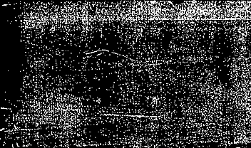

43 Turvaa liikenteeseen
http://www.liikenneturva.fi/

Slide 2
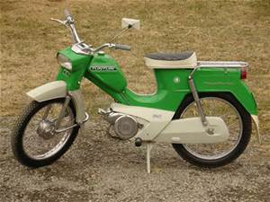

MOPOILU
Mopo on kaksi- tai kolmipyöräinen moottorikäyttöinen ajoneuvo, jonka suurin rakenteellinen nopeus on enintään 45 kilometriä tunnissa.
Myös mopoautolla, eli kevyellä nelipyörällä, suurin rakenteellinen nopeus on enintään 45 km/h
Kaksipyöräisen mopon moottorin sylinteritilavuus on enintään 50 cm3, kun kyseessä on polttomoottori, tai suurin nettoteho enintään 4 kW, kun kyseessä on sähkömoottori (Tilastokeskus)
Liikenneturvan tekemässä nuorisotutkimuksessa ilmeni, että noin joka kolmas mopo on viritetty. Poikien mopot ovat viritettyjä useammin kuin tyttöjen
Virittämisen vaikutus pysähtymismatkaan https://www.youtube.com/watch?v=T-hgzasmeO8

Slide 3
Ratkaisevat viisi sekuntia
Kuinka monta metriä liikkuja kulkee viidessä sekunnissa
  Kävellen (5 km/h)
  Pyörällä (17 km/h)
  Mopolla (45 km/h)
  Autolla (80 km/h)
Kävellen 6,9m
Pyörällä 23,6m
Mopolla 62,5m
Autolla 111,1m
Lisäksi jarrutusmatka → http://extrat.liikenneturva.fi/pysahtymismatka-mopo/fi/
#mopomopona https://www.youtube.com/watch?v=kzxzjXF9l1k

Slide 4
Kun ajat - aja
https://www.youtube.com/watch?v=GdgJULmMwiM KUN AJAT AJA
Tarkkaamattomuus tieliikenteessä diasarja: http://www.liikenneturva.fi/sites/default/files/materiaalit/Opettajille/tarkkaamattomuus_tieliikenteessa.pdf

Slide 5
Lavastettu tilanne: kännykän käyttö autossa
Kaksi vapaaehtoista kuljettajaa
Montako autoilijaa tuli vastaan?
  9
Montako suojatietä ylitettiin?
  13
Mikä oli nopeusrajoitus?
  50/40 km/h
Mitä liikennemerkkejä matkalla näkyi?

Slide 6
liikennesääntöanimaatiot
Tunne liikennesäännöt - Kertaa tavallisimmat säännöt - Liikenneturva

Slide 7
MOPOKOEHARJOITUKSIA
http://www.mopokorttitesti.info/mopokorttikysymykset
https://youtu.be/3a3cpKuxErY Mikä muuttuu pyöräilijän näkökulmasta? Uusi tieliikennelaki2020

